Slide 1
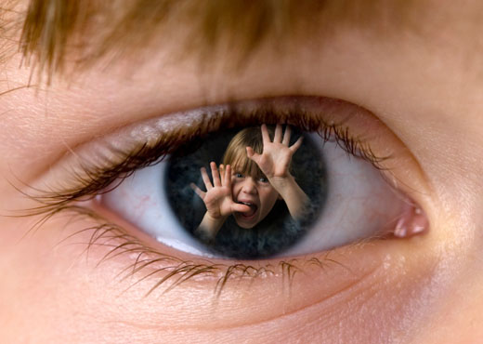
Насилие над детьми

Slide 2
НАСИЛИЕ
Это действие (или бездействие) родителей, воспитателей и других лиц, наносящее ущерб физическому или психическому здоровью ребенка

Slide 3
ВИДЫ НАСИЛИЯ:
ФИЗИЧЕСКОЕ
ПСИХИЧЕСКОЕ
ОТСУТСТВИЕ ЗАБОТЫ
СЕКСУАЛЬНОЕ

Slide 4
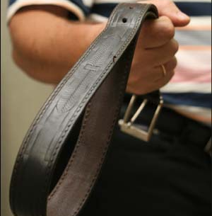
ФИЗИЧЕСКОЕ НАСИЛИЕ
это действия со стороны родителей или других взрослых, в результате которых физическое и умственное здоровье ребенка нарушается или находится под угрозой повреждения

Slide 5
ПСИХИЧЕСКОЕ НАСИЛИЕ
это однократное или хроническое воздействие на ребенка враждебное или безразличное отношение к нему, приводящее к снижению самооценки, утрате веры в себя, формированию патологических черт характера, вызывающее нарушение социализации.

Slide 6
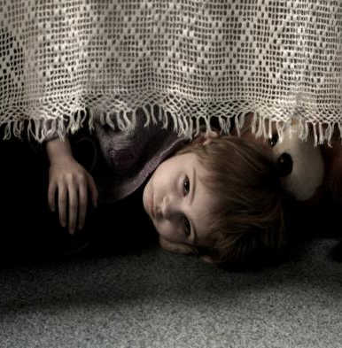
ОТСУТСТВИЕ ЗАБОТЫ О ДЕТЯХ
невнимание к основным нуждам ребенка в пище, одежде, медицинском обслуживании и присмотре

Slide 7
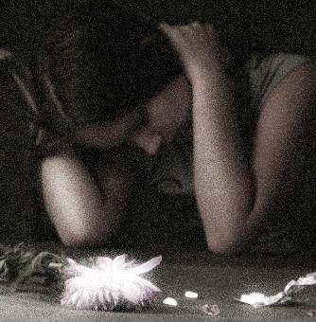
СЕКСУАЛЬНОЕ НАСИЛИЕ
любой контакт или взаимодействие, в котором ребенок сексуально стимулируется или используется для сексуальной стимуляции.

Slide 8
ЧТО ДЕЛАТЬ если были замечены признаки того, что ребёнок стал жертвой насилия?

Slide 9
доложить о подобных фактах администрации школы
которая, в свою очередь, будет решать вопрос о направлении информации в правоохранительные органы — для привлечения к ответственности лиц, допустивших жестокое обращение с детьми и в органы опеки и попечительства - для решения вопроса о немедленном отобрании ребенка у родителей или у других лиц, на попечении которых он находится.

Slide 10
ВИДЫ ОТВЕТСТВЕННОСТИ:
АДМИНИСТРАТИВНАЯ
УГОЛОВНАЯ
ГРАЖДАНСКО-ПРАВОВАЯ

Slide 11
план мероприятий по профилактике жестокого обращения с несовершеннолетними
организационная деятельность
профилактическая работа с обучающимися
профилактическая работа с родителями
защитно-охранная деятельность

Slide 12
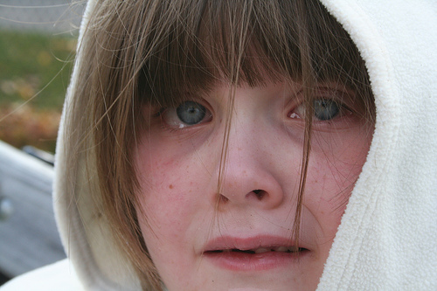
от каждого из нас зависит предупреждение насилия над учащимися нашей школы. От нашего внимания, неравнодушия и компетентности.

